Slide 1

Linkin Park

Slide 2

Úvod
Americká rocková kapela z Agoura Hills v Kalifornii.
Založena v roce 1996.

Slide 3
Členové
Původní sestava: Mike Shinoda, Rob Bourdon a Brad Delson.
Později se přidali: Joe Hahn, Dave “Phoenix” Farrell a Mark Wakefield.
Po odchodu Marka Wakefielda se hlavním zpěvákem stal Chester Bennington.

Slide 4

Hudební styl
Fúze těžkého metalu a hip hopu, později přidali více prvků elektroniky a popu.

Slide 5
Diskografie
První studiové album, Hybrid Theory (2000), získalo diamantovou certifikaci od Recording Industry Association of America (RIAA).
Další úspěšné album, Meteora (2003), pokračovalo v úspěchu kapely.
Kapela pokračovala v experimentování s různými hudebními styly v následujících albech.

Slide 6
Současnost
Kapela je momentálně na přestávce od smrti Chestera Benningtona v roce 2017.
Od té doby nebyla oznámena žádná nová hudba ani plány na turné.

Slide 7
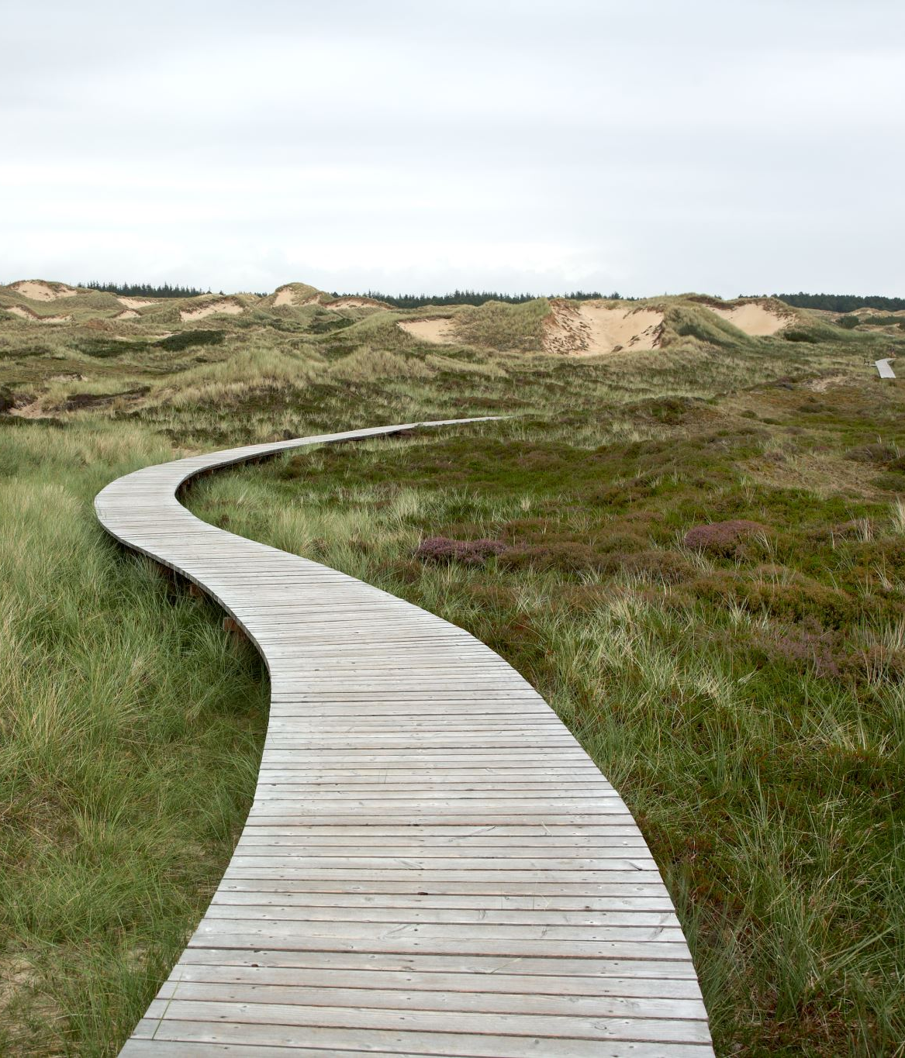
Závěr
Linkin Park je jednou z nejprodávanějších kapel 21. století a patří mezi nejprodávanější hudebníky na světě, s prodejem přes 100 milionů alb po celém světě.

Slide 8


Slide 9
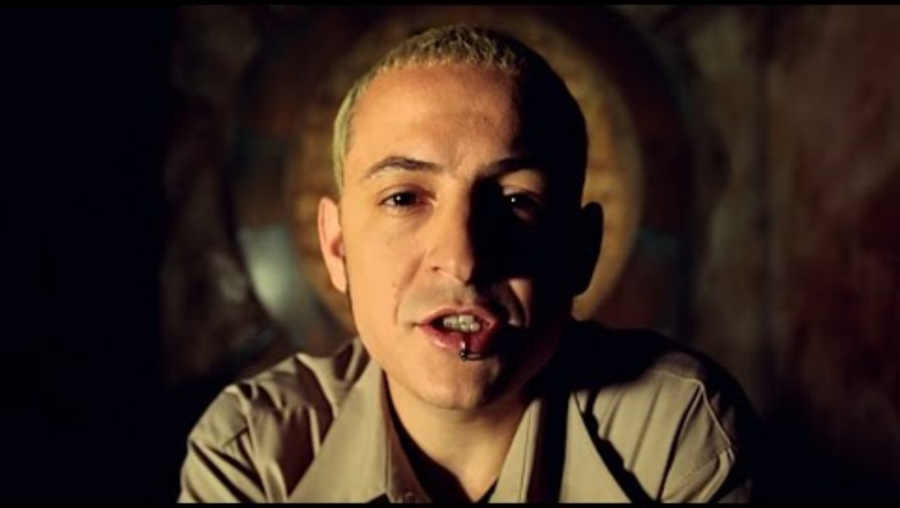

Slide 10


